Slide 1

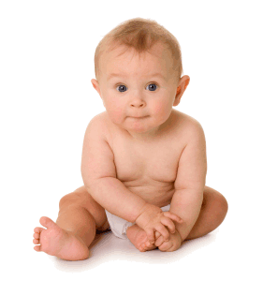


11.1 Lidé a čas – SOUČASNOST, MINULOST, PŘÍTOMNOST,
ETAPY ČLOVĚKA
Elektronická učebnice - I. stupeň Základní škola Děčín VI, Na Stráni 879/2 – příspěvková organizace Svět kolem nás
Jak se máš chovat ke starým lidem?
Jak se máš chovat k malým dětem?
Vysvětli.
Byl jsi vždy tak velký/velká jako nyní?
A co maminka a táta?
Narodili se už jako dospěláci?
Autor: Mgr. Vladimíra Jaborová
Notes:
Víte, kdo způsobuje angínu, chřipku, nebo neštovice?

Slide 2
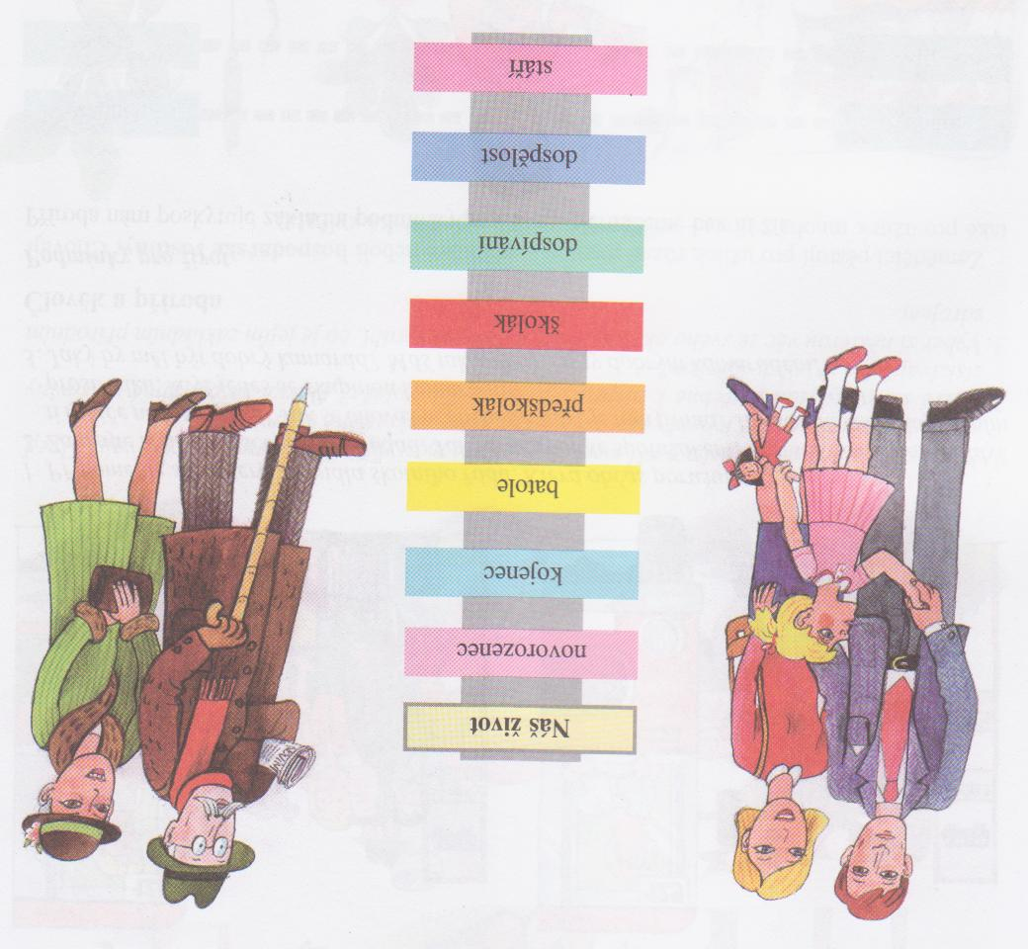
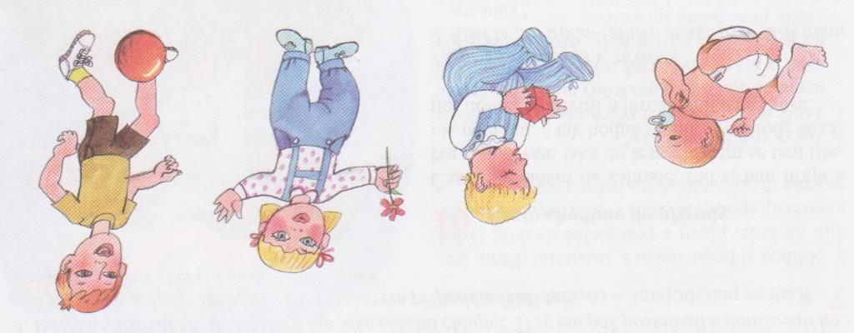
11.2 Co už víš?
Elektronická učebnice - I. stupeň Základní škola Děčín VI, Na Stráni 879/2 – příspěvková organizace Svět kolem nás
Každý z nás, když se narodí, je malé miminko. Postupně roste, až se z něj stane dítě, které jde do školky a pak do školy. Když vystuduje všechny školy, stane se z něj dospělák…dále pak maminka, tatínek….babička, dědeček.
Najdi fotografie lidí z různého období života a sestav je za sebou podle toho, jak probíhá lidský život.
Požádej maminku, babičku nebo jiného dospěláka z rodiny, ať ti vypráví, jaký byl jako dítě.

Slide 3
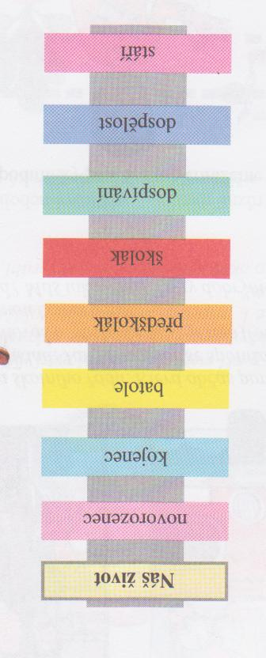
11.3 Etapy lidského života
Elektronická učebnice - I. stupeň Základní škola Děčín VI, Na Stráni 879/2 – příspěvková organizace Svět kolem nás
Školák ( 6 – 14 let)
Chodí do školy, nastaly mu povinnosti. Roste, učí se. Začne se o mnohé zajímat hlouběji, bude hodně číst, oblíbí si nějaký sport a nějaké druhy umění.
Dospívání - neboli puberta ( 14 – 18 let)
V této době rychle roste, má hodně nápadů, učí se společenskému chování, rozhoduje o svém budoucím povolání. Vyvíjejí se znaky muže a ženy.
Dospělost ( 18 – 60 let)
Je to nejdelší a nejproduktivnější období. Člověk pracuje, zakládá rodinu, pečuje o děti.
Stáří ( nad 60 let)
Pomalu zestárne. Postupně ochabuje činnost orgánů i smyslových ústrojí. Stane se dědečkem nebo babičkou, těší se z vnoučat a zálib. Přirozeným ukončením lidského života je smrt.
Novorozenec ( 0 – 1 měsíc)
Novorozencem nazýváme dítě po porodu asi do jednoho měsíce, je zcela závislé na matce. Často se domáhá pláčem jídla. Téměř celý den prospí.
Kojenec ( do 1 roku)
Matka dítě kojí mateřským mlékem, dítě je kojenec. Rychle se tělesně a duševně vyvíjí.
Batole ( 1 – 3 roky)
Asi po půl roce dovede dítě sedět a lézt po čtyřech. Kolem roku se zkouší postavit na vlastní nohy, batolí se po celém bytě sem a tam. Zkouší mluvit a napodobovat činnost dospělých a starších sourozenců.
Předškolák ( 3- 6 let)
Dítě umí běhat, samo se hezky najíst, oblékat se, pěkně mluvit. Navštěvuje mateřskou školu. Učí se hrou.

Slide 4
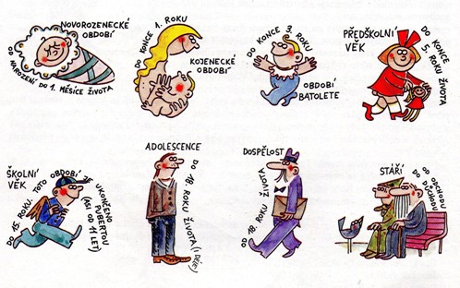
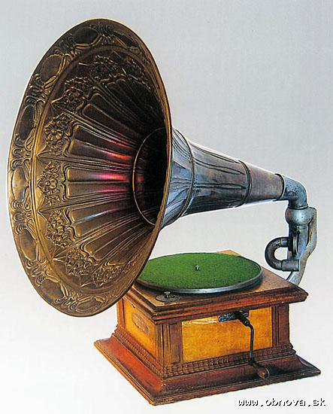
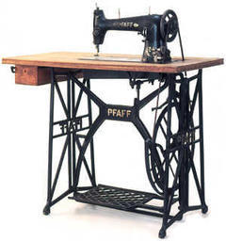
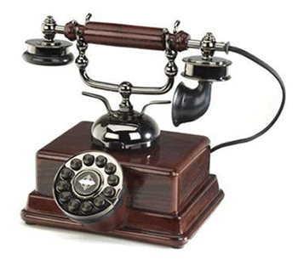
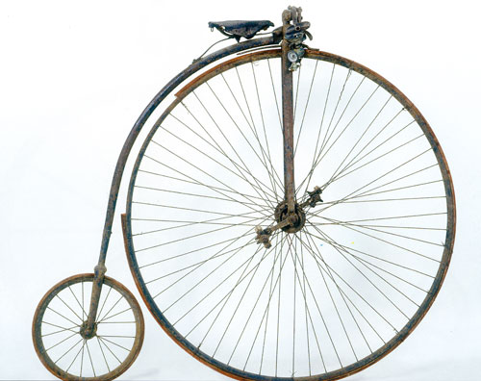
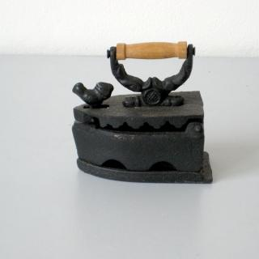
11.4 Co si řekneme nového?
Elektronická učebnice - I. stupeň Základní škola Děčín VI, Na Stráni 879/2 – příspěvková organizace Svět kolem nás
Minulost je doba, která proběhla.
Současnost je doba, ve které žijeme nyní.
Budoucnost se říká době, která nás teprve čeká.
Která životní etapa je pro tebe minulostí, současností
a která budoucností?
Jak se nazývají tyto předměty? K čemu v minulosti sloužily?

Slide 5

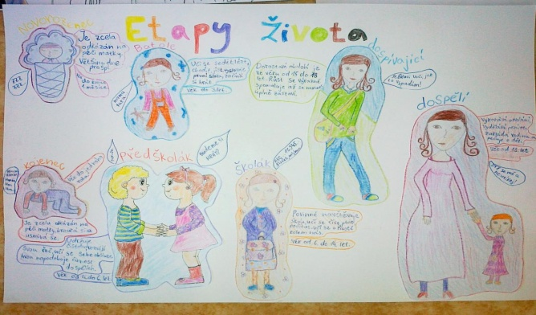
11.5 Procvičení a příklady
Elektronická učebnice - I. stupeň Základní škola Děčín VI, Na Stráni 879/2 – příspěvková organizace Svět kolem nás
1. Pokus se podle dědova vyprávění barevně vyznačit etapy lidského života.
„I já jsem byl kdysi novorozencem. Maminka mě prý kojila do jednoho roku. Děti, víte, že kojenecké období končí po roce života? Pár dnů po svých prvních narozeninách jsem udělal několik krůčků. Tatínek říkal, že je období batolete snad nejhezčí etapou lidského života. Učil jsem se chodit a mluvit. Ve třech letech jsem se stal předškolákem. Mateřskou školu jsem navštěvoval do svých šesti let. Pak jsem nastoupil do prvního ročníku a byl jsem školákem. Když jsem kolem dvanácti let začal dospívat, bylo to se mnou podle máminých slov k nevydržení. Až v dospělosti jsem poznal vaši babičku. Bylo mi osmnáct let.“
2. Vylušti hádanky. Nehodící se škrtni.
Když se někdo NARODÍ je novorozenec narodil zrodil
Když je někdo KOJEN je kojící kojenec nakojen
Když se mrně BATOLÍ je batole batolec Baťa
3. Při výtvarné výchově namaluj etapy člověka, jako je tomu na obrázku.

Slide 6
11.6 Něco navíc pro šikovné
Elektronická učebnice - I. stupeň Základní škola Děčín VI, Na Stráni 879/2 – příspěvková organizace Svět kolem nás
Označ barevně jednotlivé předměty podle toho, do kterého období patří, některé budou označeny vícekrát.
Zkus barevně označit správné čtveřice obrázků. Každému období přiřaď barvu.

Slide 7
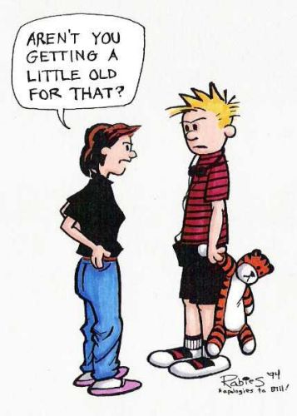
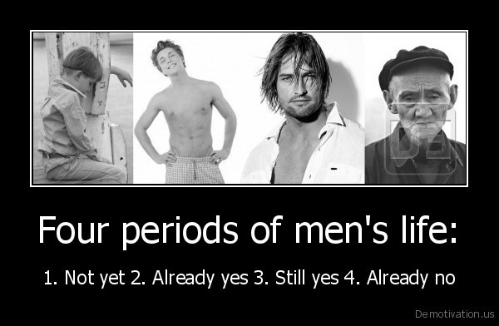
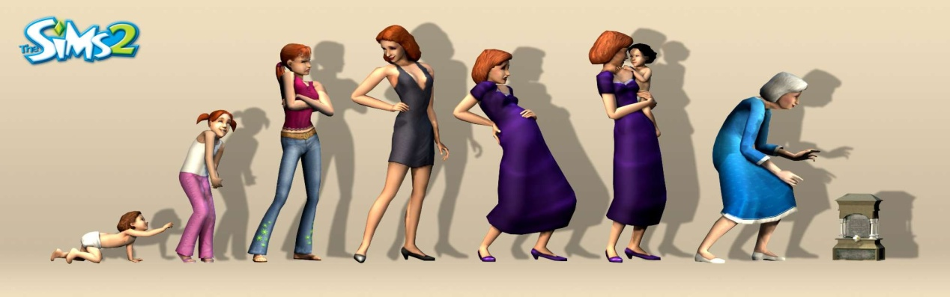
11.7 CLIL
Elektronická učebnice - I. stupeň Základní škola Děčín VI, Na Stráni 879/2 – příspěvková organizace Svět kolem nás
Being a teenager is one of the most difficult life periods for both parent and a teenager.
Periods of women´s life.

Slide 8
11.8 Test znalostí
Elektronická učebnice - I. stupeň Základní škola Děčín VI, Na Stráni 879/2 – příspěvková organizace Svět kolem nás
1. Jak se nazývá první životní etapa? a/ novorozenec b/ žák c/ miminko d/ dospívání | 3. Jak se nazývá doba, ve které žijeme nyní? a/ teď b/ současnost c/ včera d/ ráno
2. Která životní etapa je nejdelší? a/ batole b/ školák c/ dospělost d/ předškolák | 4. Jak se říká době, která nás teprve čeká? a/ budoucnost b/ fantazie c/ dnešní oběd d/ minulost
Správné odpovědi:
a
c
b
a
Test na známku

Slide 9
Elektronická učebnice - I. stupeň Základní škola Děčín VI, Na Stráni 879/2 – příspěvková organizace Svět kolem nás
11.9 Použité zdroje, citace
http://www.zsnastrani.cz/vyuka/vko – slide č. 4
http://www.demotivation.us/four-periods-of-mens-life-1260127.html - slide č. 7
http://deindividuation.blogspot.com/2010/05/there-is-one-other-business-where.html - slideč . 7
http://4apratele.rajce.idnes.cz/Etapy_zivota - slide č. 5
http://games.tiscali.cz/recenze/the-sims-2-cz-51153 - slide č. 7
http://dum.rvp.cz/materialy/dedovo-vypraveni-etapy-lidskeho-zivota.html - slide č. 5, 6
http://be-bop-a-lu-la.tumblr.com/post/17342995527 - slide č. 1
http://blogpromne.blogspot.com/2011/12/co-je-to-rodina-anketa.html - slide č. 1
http://tokiohotel-fanfiction.blog.cz/1108/laska-nebeska-postavy - slide č. 1
http://one-day-i-will-became-famous.blog.cz/1108/co-vsechno-se-da-delat-s-vinylovymi-deskami - slide č. 4
http://www.sicistroje24.cz/druhy-sicich-stroju-13 - slide č. 4
http://www.tlapnet.cz/telefon.htmlslide č. 4
http://www.cykloplanet.cz/blog/slapohyby-a-lehokola-trocha-historie/ - slide. 4
http://www.dekorace-aligator.cz/www-dekorace-aligator-cz/eshop/13-1-KOVOVE-A-LITINOVE-DOPLNKY - slide č. 4
Prvouka pro 3. ročník základní školy, Fortuna – str. 40, 41 – slide č. 2, 3

Slide 10
Elektronická učebnice - I. stupeň Základní škola Děčín VI, Na Stráni 879/2 – příspěvková organizace Svět kolem nás
11.10 Anotace
Autor | Mgr. Vladimíra Jaborová
Období | 07 – 12/2011
Ročník | 1. – 3. ročník
Klíčová slova | Etapy lidského života, současnost, minulost, budoucnost
Anotace | Prezentace popisující etapy lidského života, současnost, minulost, budoucnost.

